Slide 1
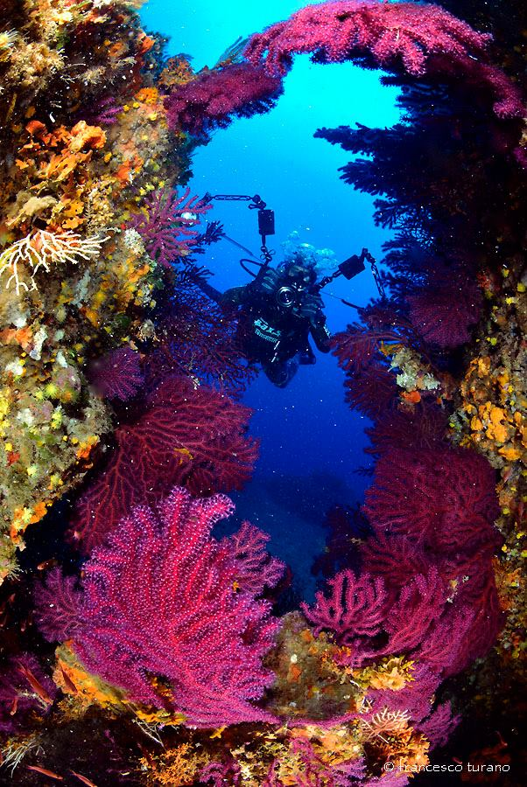


La biodiversità alla portata dei cittadini
Natusfera:
Impariamo ad usarla assieme

Slide 2
INSERIMENTO OSSERVAZIONI SULL’ APP NATUSFERA
SIETE PRONTI? COMINCIAMO

Slide 3
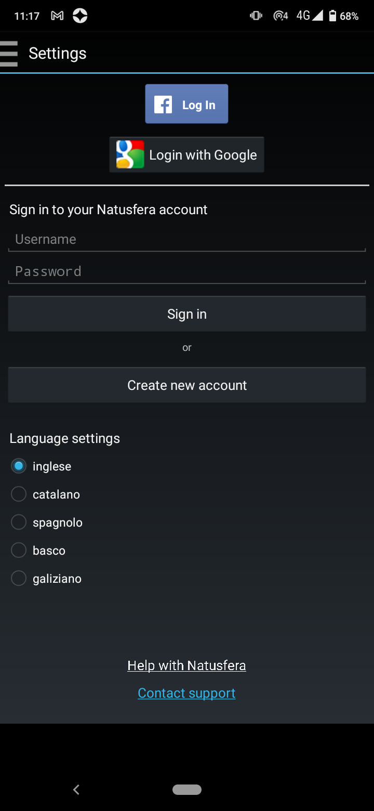

Prima di tutto devi registrarti su Natusfera creando un tuo account
CREARE UN ACCOUNT SULL’APP NATUSFERA

Slide 4
SELEZIONARE IL PROGETTO A CUI ADERIRE

Slide 5
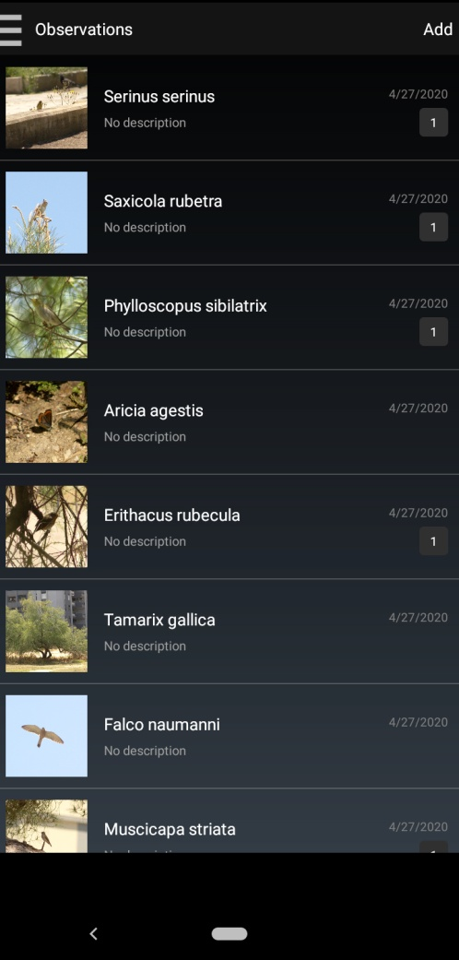
APRIRE L’APP E SELEZIONARE IL MENU IN ALTO A SINISTRA

Slide 6
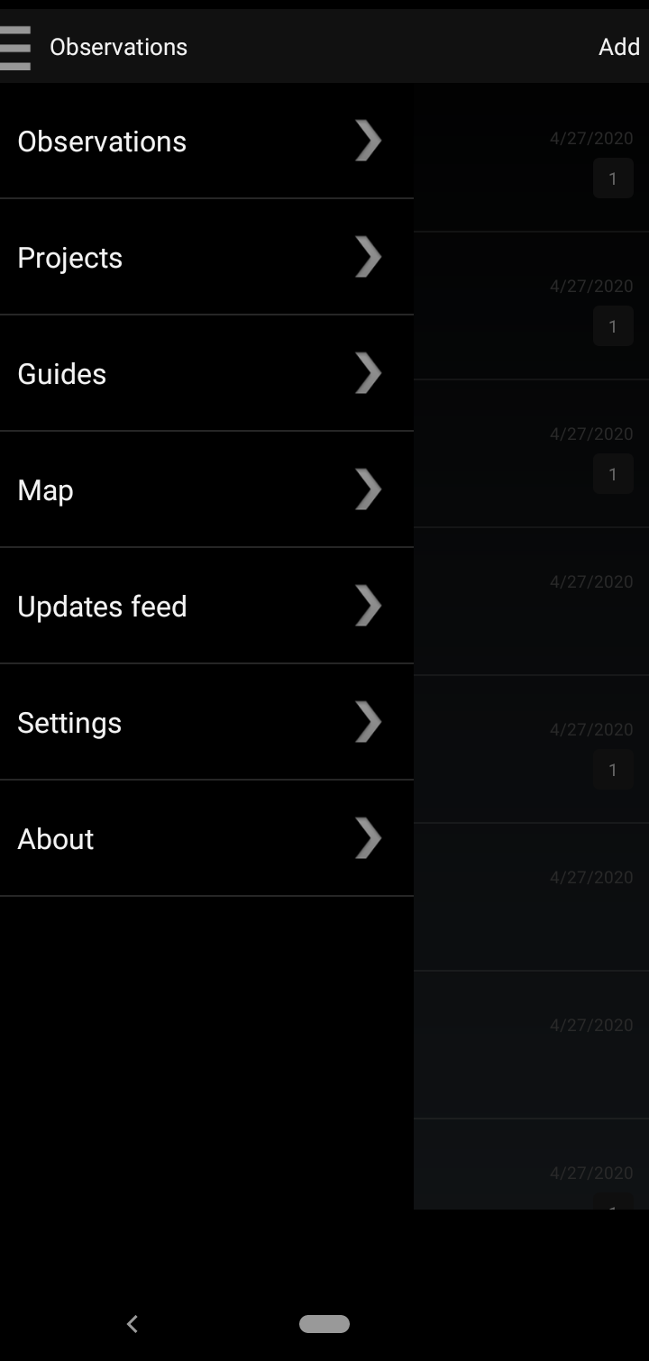
SELEZIONARE “Projects”

Slide 7
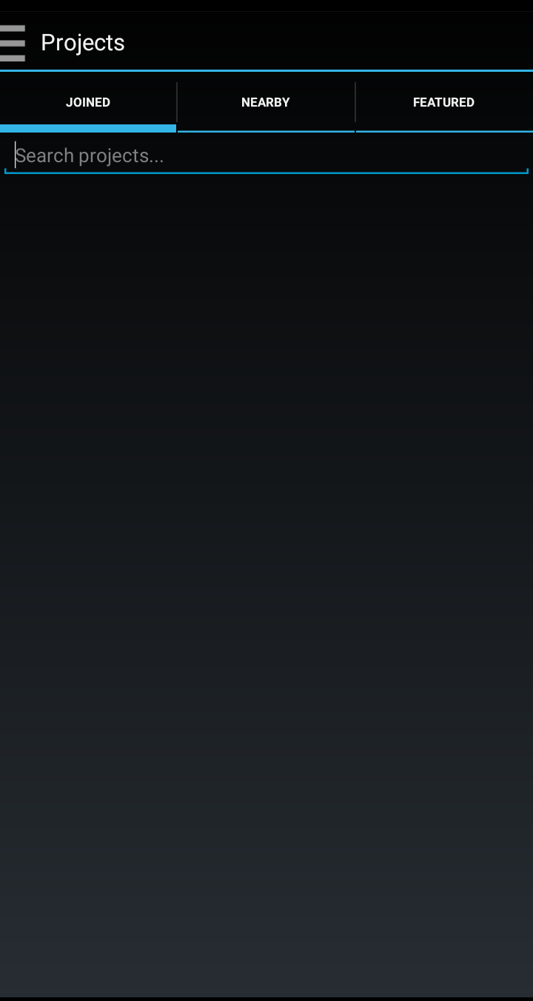
DIGITARE IL NOME DEL PROGETTO CNC 2021 SEGUITO DAL NOME DELLA PROPRIA CITTÀ E SELEZIONARLA

Slide 8
INSERIMENTO OSSERVAZIONE

Slide 9
SELEZIONARE “Observations”

Slide 10
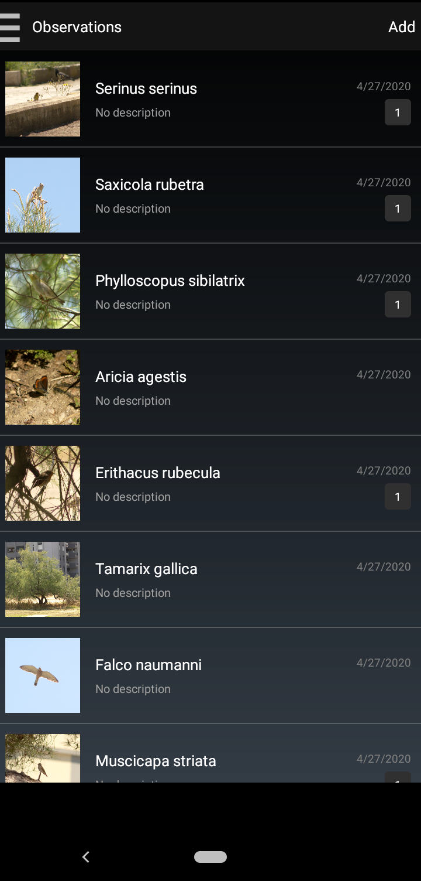
SELEZIONARE “Add”

Slide 11
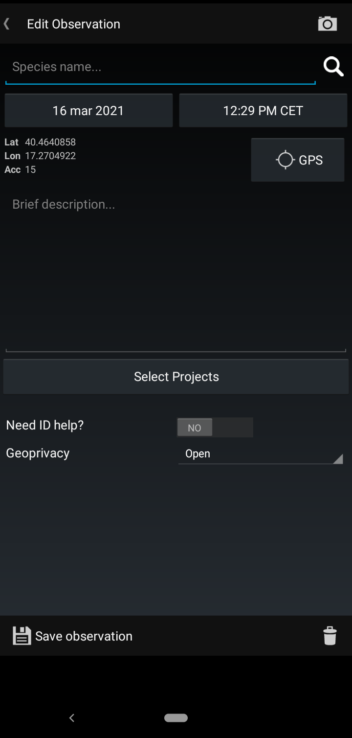
SELEZIONARE L’ICONA FOTOCAMERA

Slide 12
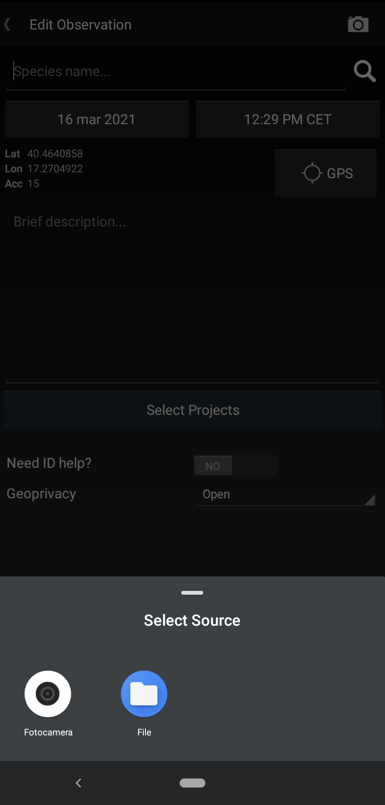
O SELEZIONARE L’ICONA FILE PER AGGIUNGERE UNA FOTO PRESENTE IN MEMORIA
SELEZIONARE L’ICONA FOTOCAMERA PER SCATTARE LA FOTO

Slide 13
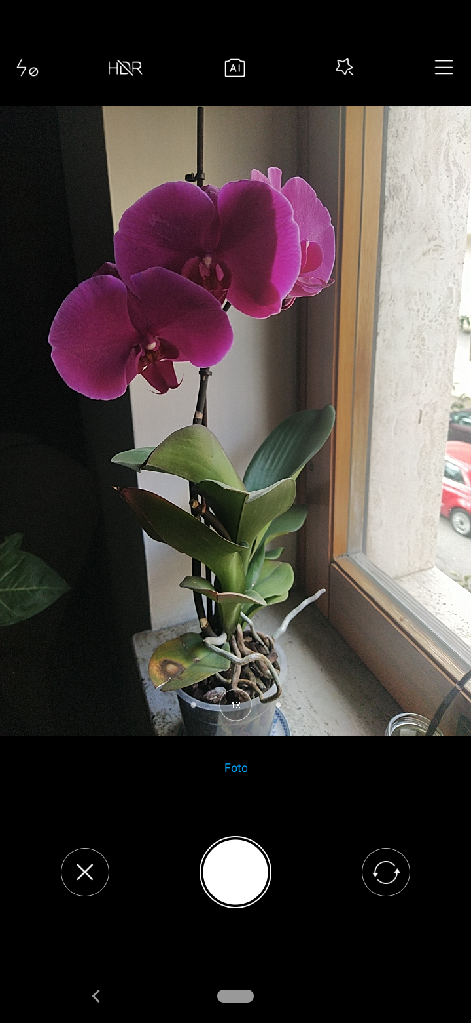
EFFETTUARE LA FOTO DELL’ ESEMPLARE O SELEZIONARE LA FOTO DALLA MEMORIA

Slide 14
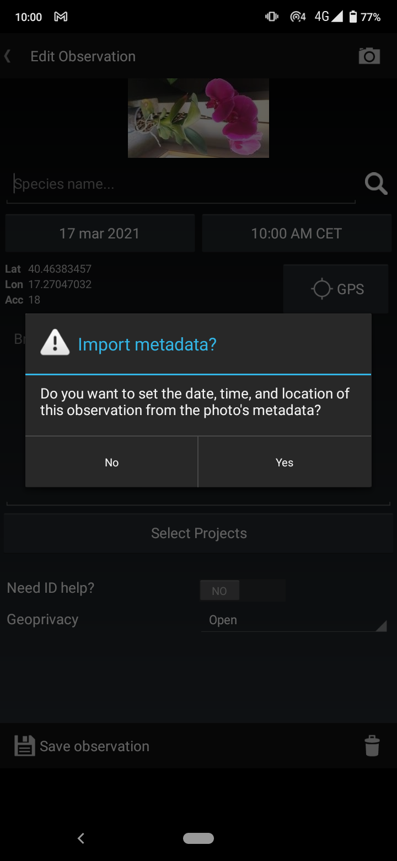
SE SI SELEZIONA UNA FOTO PRESENTE NELLA MEMORIA SELEZIONARE “Yes” PER CONSERVARE I METADATI

Slide 15
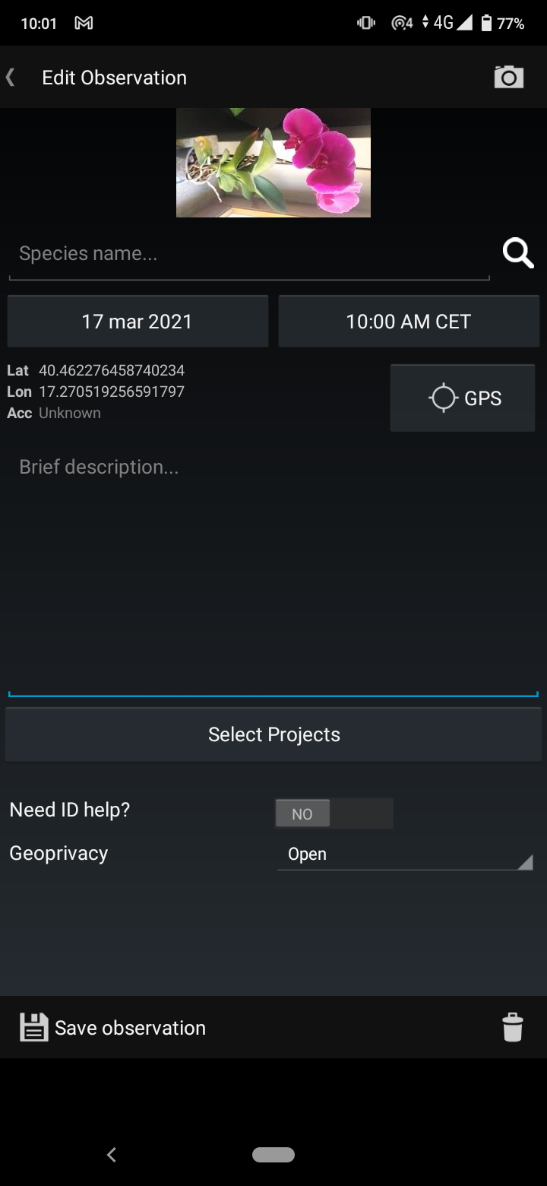
1) IDENTIFICARE LA SPECIE, SCRIVENDO IL NOME, SE NON LO CONOSCI, PUOI CHIEDERE AIUTO ALLA COMUNITÀ DI NATUSFERA (punto 3)
4) SELEZIONARE IL PROGETTO SU CUI CARICARE L’OSSERVAZIONE
2) INSERIRE LA DESCRIZIONE (FACOLTATIVA)
3) SELEZIONARE “Yes” PER RICHIEDERE
L’ AIUTO DELLA COMUNITA’ PER
L’IDENTIFICAZIONE
5) SALVARE L’OSSERVAZIONE
6) ELIMINARE L’OSSERVAZIONE
(se ho fatto un errore di inserimento)

Slide 16

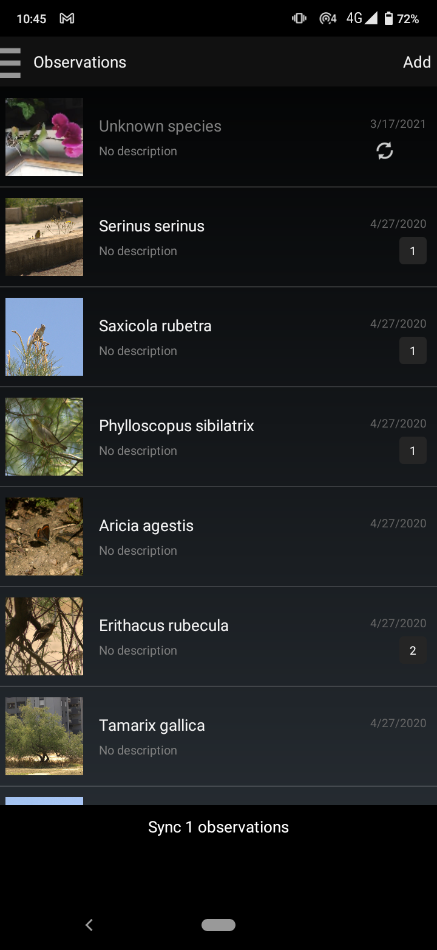
BRAVO
la tua osservazione è stata aggiunta
con successo!!!
E ricordati
sempre di
SINCRONIZZARE OSSERVAZIONE

